Slide 1

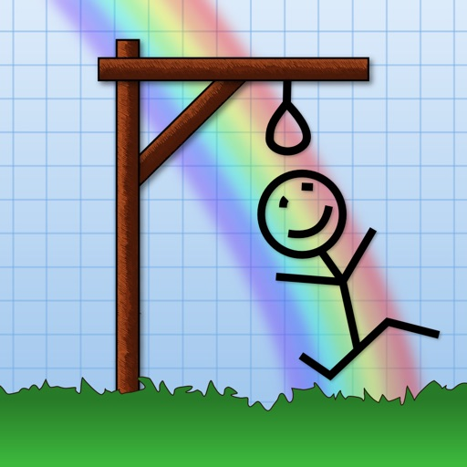
Компьютерная игра «Виселица»
Игра «Виселица» представляет собой увлекательную адаптацию классической словесной игры, где игроки по очереди угадывают буквы в скрытом слове.

Slide 2

Правила игры
Цель игры — отгадать слово, не превышая количество попыток, за которые можно допустить несколько ошибок.
Побеждает тот, кто отгадает слово до того, как «виселица» будет завершена.
За каждую неверную попытку игрок угадывает букву, но добавляет элемент «виселицы», приближая поражение.

Slide 3


Особенности игрового процесса
Цель игры — правильно отгадать слово до того, как будет повешен нарисованный на экране висельник. Каждый неверный ответ приближает игрока к поражению, что добавляет динамики и напряжения в игровой процесс.

Slide 4

Популярные версии игры
Игра «Виселица» представлена в различных версиях для разных платформ, включая персональные компьютеры, мобильные устройства и игровые консоли.
Наиболее популярные версии адаптированы под современные операционные системы и предлагают разнообразные уровни сложности и тематические дополнения.
Версии игры регулярно обновляются, добавляя новые слова и улучшая игровой процесс.

Slide 5

Интересные факты о «Виселице»
«Виселица» — это классическая текстовая игра, в которой один игрок загадывает слово, а другой пытается его угадать, отгадывая буквы.
Игра получила своё название из-за механики, где с каждой неверной попыткой на экране появляется часть виселицы, символизируя приближение проигрыша. «Виселица» стала популярной благодаря своей простоте и увлекательности, что сделало её одной из самых известных игр в текстовом формате.

Slide 6

Спасибо за внимание!
Спасибо за внимание. В этой презентации мы рассмотрели игру «Виселица», её правила и особенности игрового процесса. Мы также узнали о популярных версиях игры и интересных фактах, связанных с ней. Надеемся, что эта информация была полезной и интересной.

